Slide 1
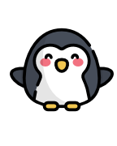




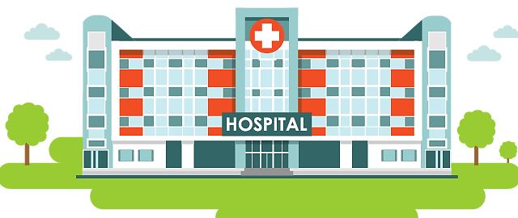
Thứ … ngày … tháng … năm …

Slide 2
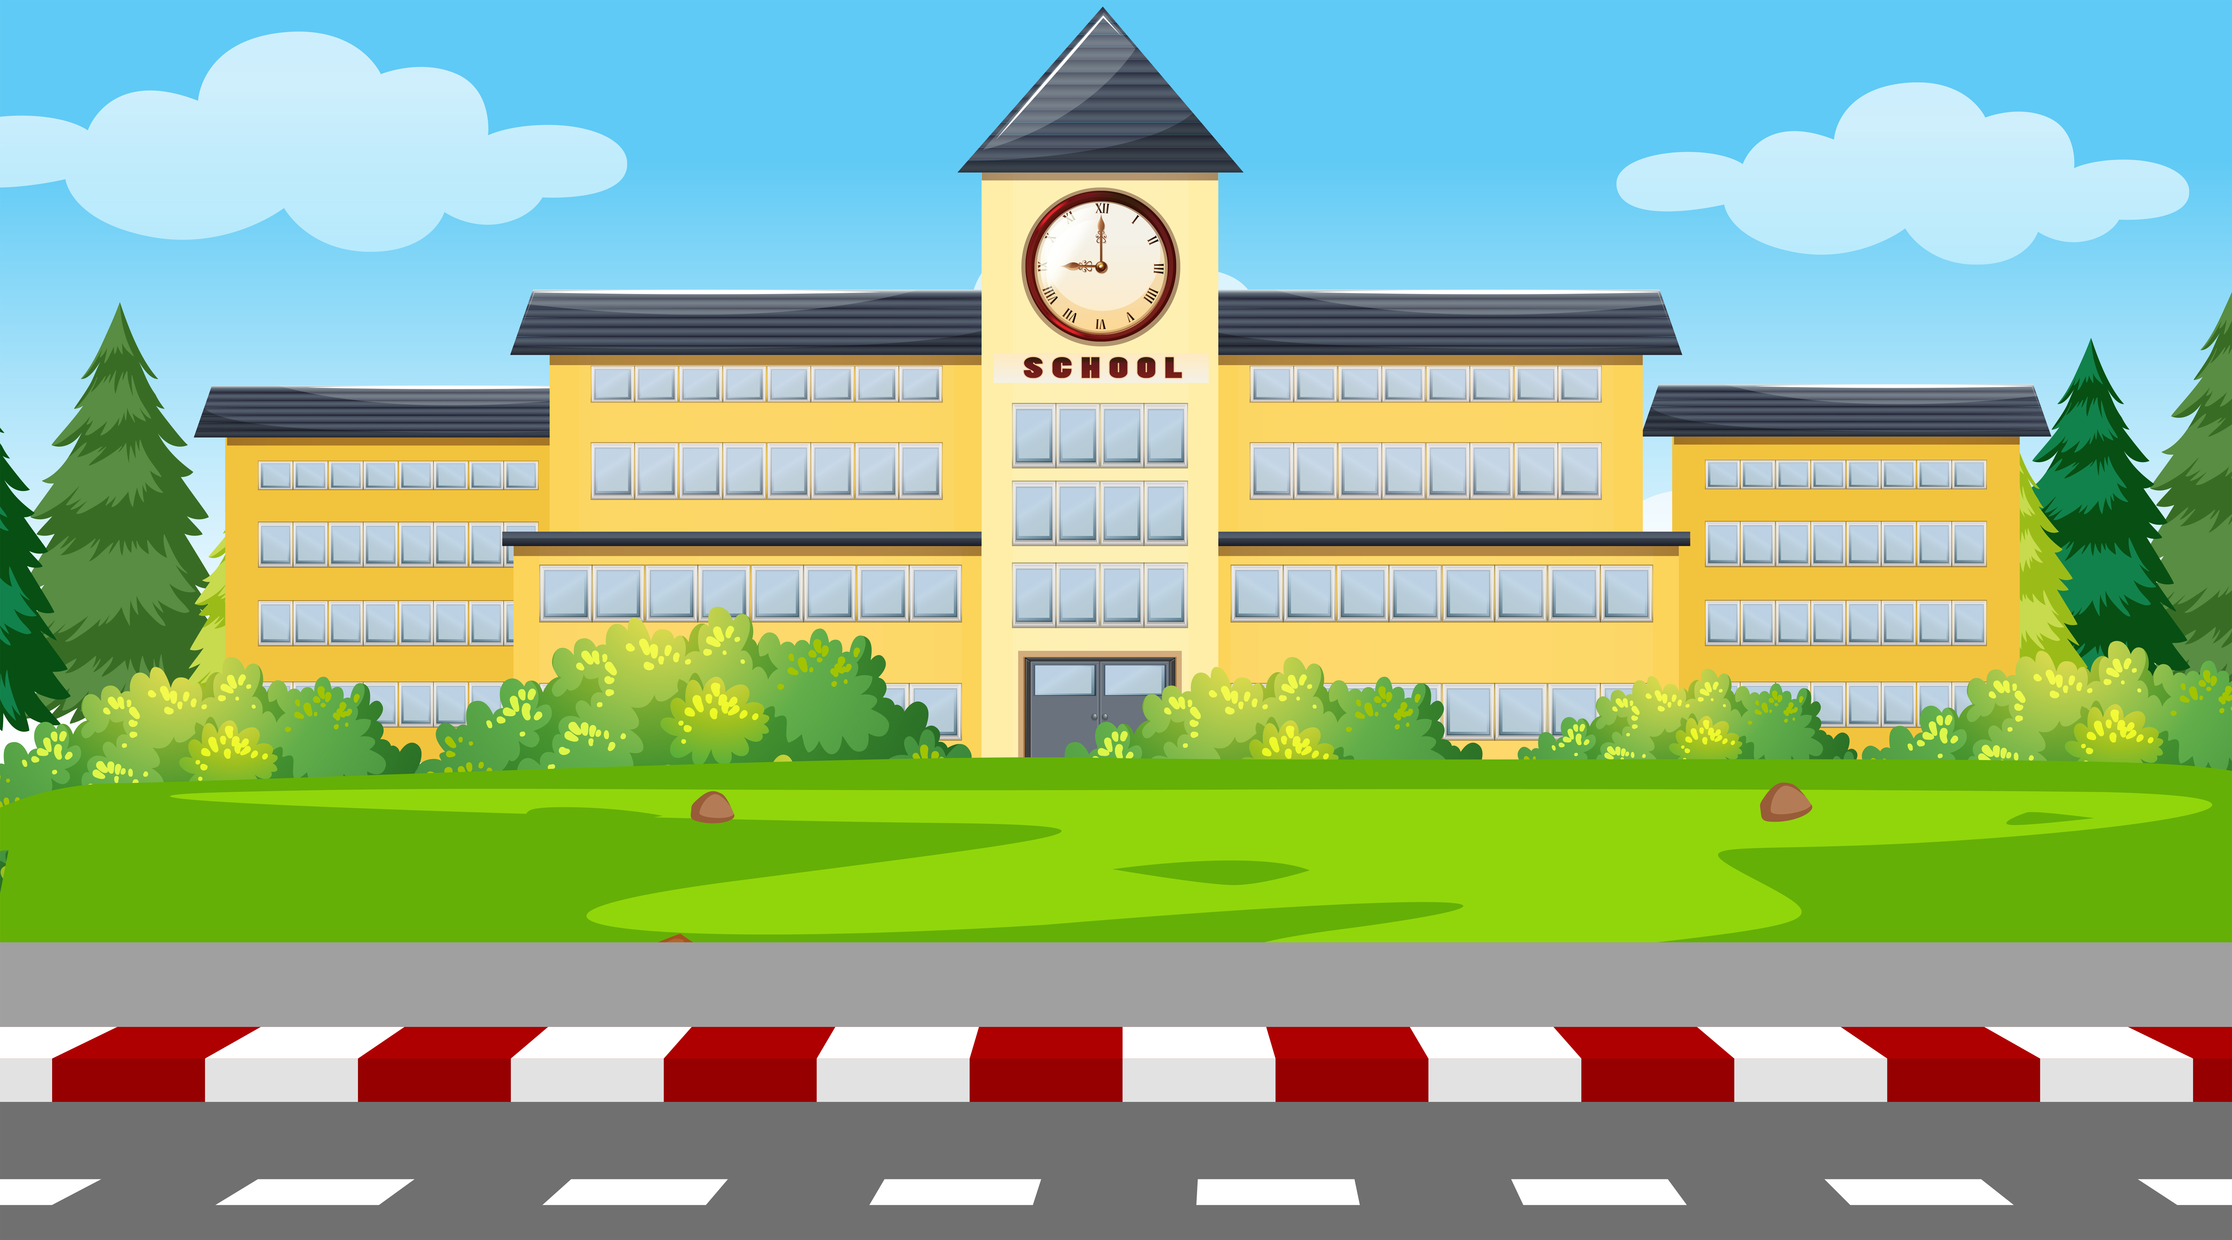
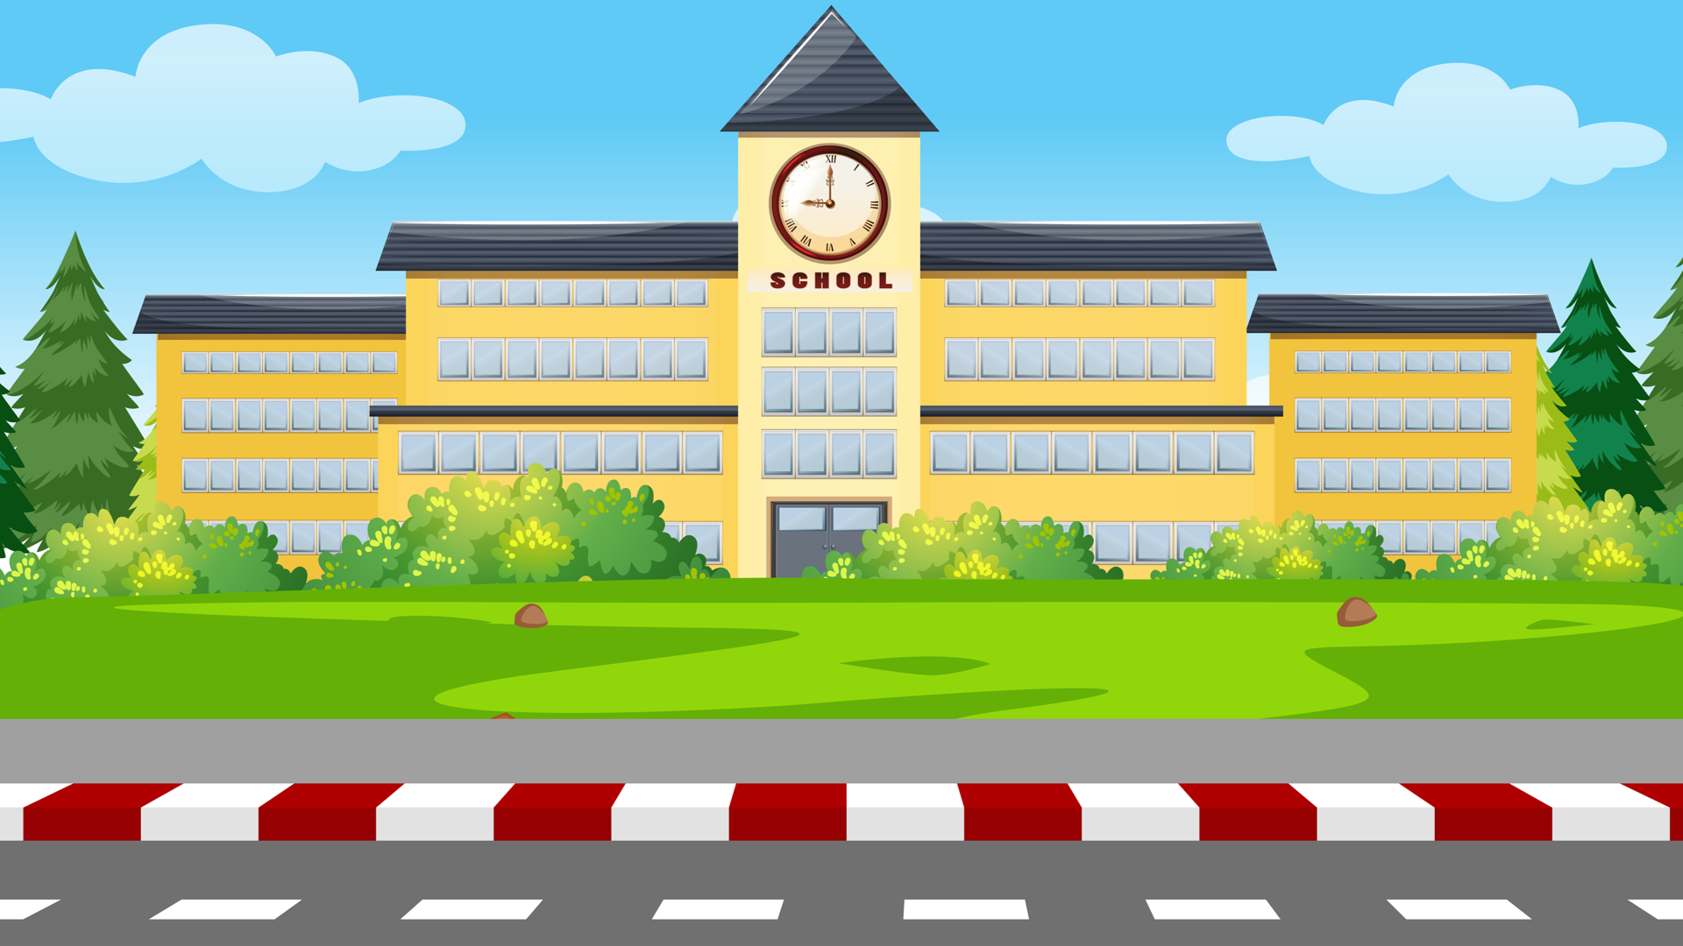





Slide 3

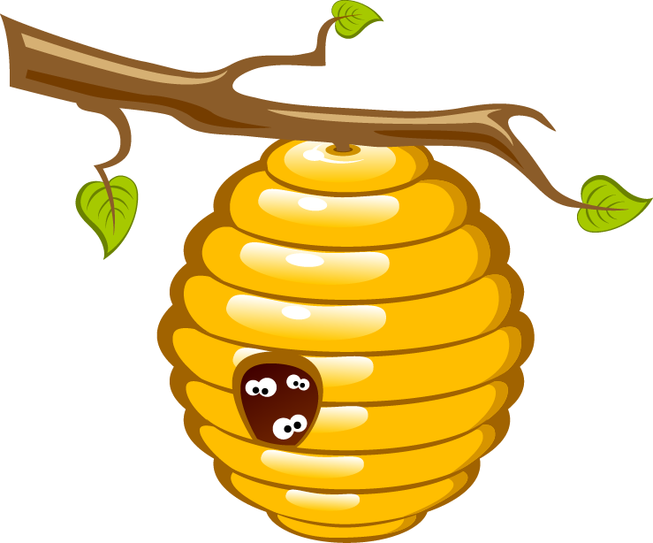
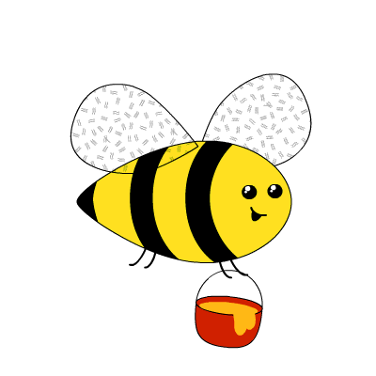

GIÚP ONG VỀ TỔ
Notes:
Nguồn : ST

Slide 4
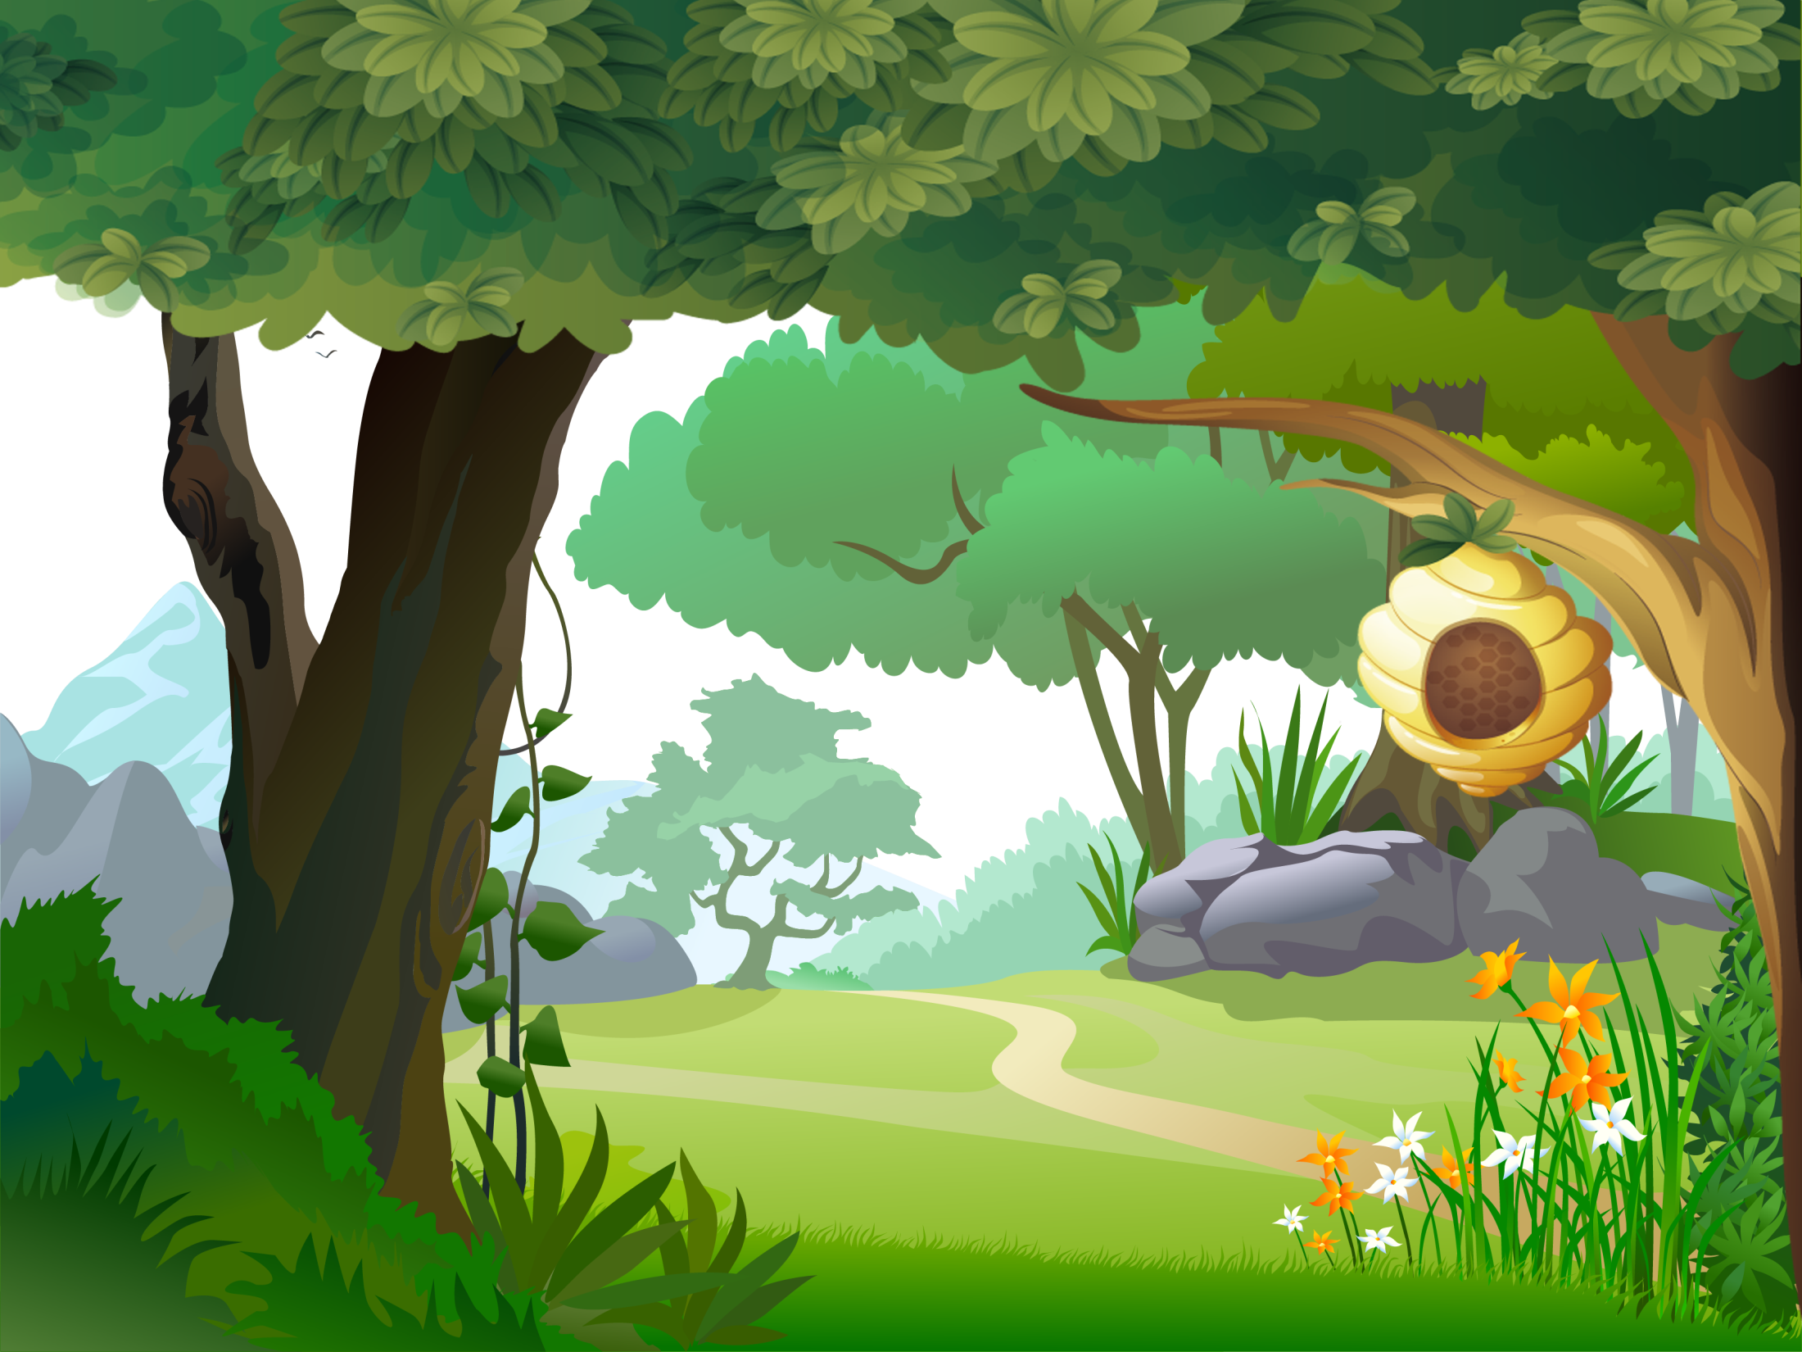

Notes:
Click vào từng con ong để đến câu hỏi
Click vào chim cú để đến slide kết bài

Slide 5
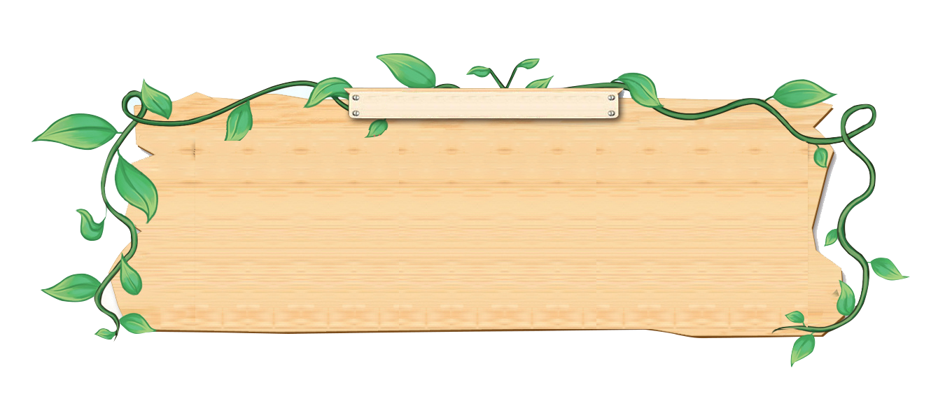
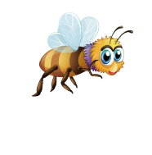


Hãy nêu nguyên nhân dẫn đến bệnh liên quan đến bệnh béo phì?
Do ăn chế độ ăn chưa hợp lí, thừa về lượng, chất dinh dưỡng chưa đảm bảo, thời gian ăn uống chưa khoa học, ít vận động...

Slide 6
Nêu dấu hiệu của bệnh thiếu máu, thiếu sắt?
Người bị bệnh thiếu máu thiếu sắt thường mệt mỏi, da xanh,... do cơ thể bị thiếu sắt cho quá trình tạo máu.

Slide 7
Nêu một số việc làm để phòng tránh bệnh suy dinh dưỡng thấp còi, thiếu máu, thiếu sắt?.
Ăn đa dạng, ăn đủ nhóm chất dinh dưỡng. Đảm bảo chế độ ăn...

Slide 8
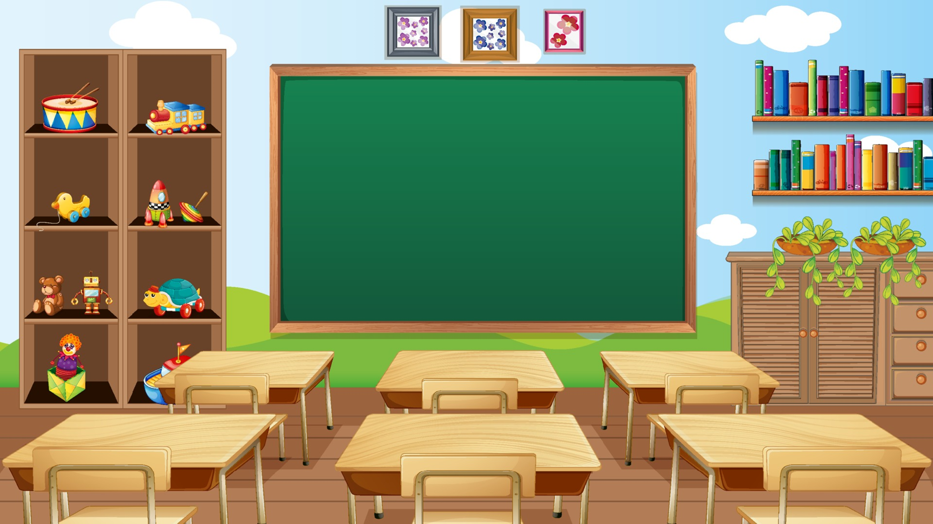


Slide 9


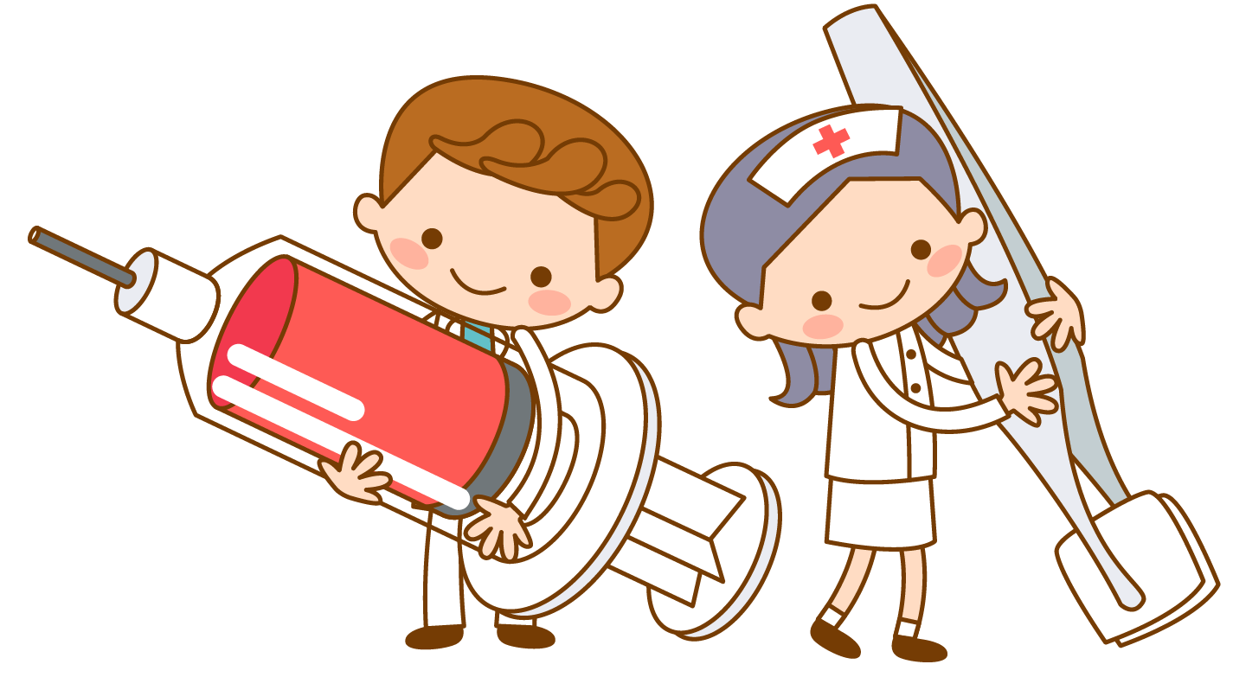
Hoạt động 1: Thực hành phòng tránh bệnh liên quan đến dinh dưỡng.

Slide 10
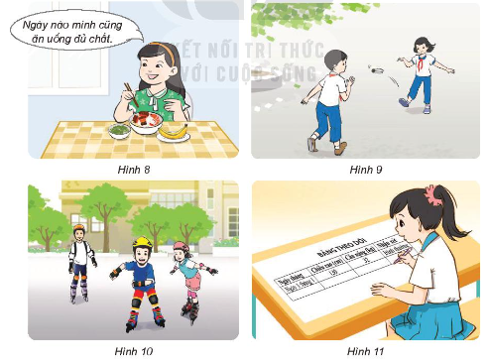
Cho biết việc làm trong các hình dưới đây giúp phòng tránh được những bệnh gì? Giải thích vì sao?

Slide 11
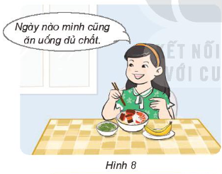
Ăn đủ chất dinh dưỡng giúp phòng bệnh suy dinh dưỡng thấp còi hoặc thiếu máu thiếu sắt...

Slide 12
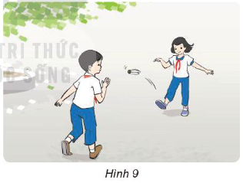
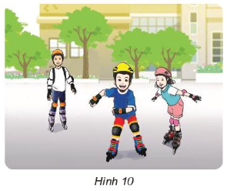
Vận động cơ thể giúp phòng bệnh béo phì...

Slide 13
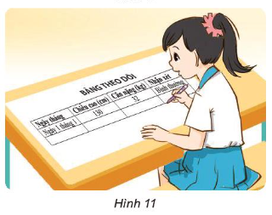
Bạn theo dõi chiều cao, cân nặng thường xuyên giúp ngăn ngừa bệnh béo phì, suy dinh dưỡng thấp còi...

Slide 14
Hoạt động 2: Xây dựng bữa ăn hợp lí

Slide 15
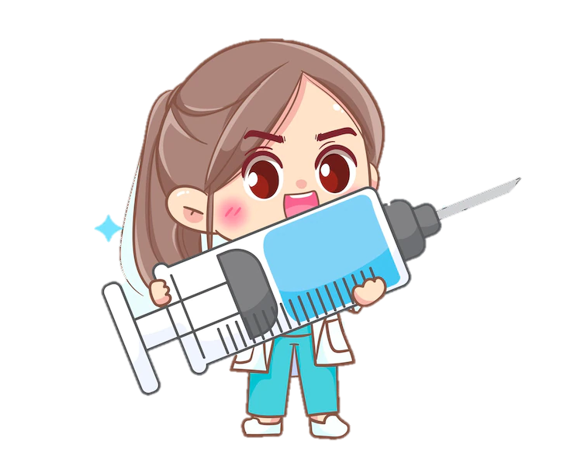


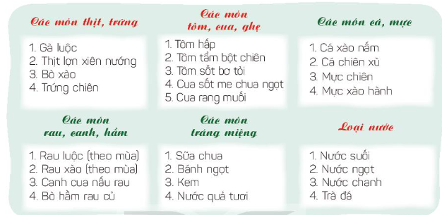
Dựa vào bảng “thực đơn” gợi ý, hãy xây dựng một số bữa ăn có lợi cho sức khoẻ, phòng tránh một trong các bệnh: suy dinh dưỡng thấp còi, thiếu máu thiếu sắt, thừa cân béo phì.

Slide 16
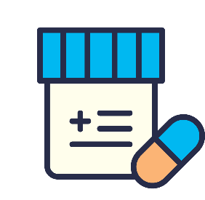


Quan sát tranh, thảo luận và đưa ra các phương án trả lời.

Slide 17



Ví dụ
Thiếu máu, thiếu sắt
Bữa 1: Cơm, rau xào, thịt gà luộc, trứng chiên, nước chanh.
Bữa 2: Cơm, bò hầm rau củ, cua sốt me và nước quả tươi.

Slide 18


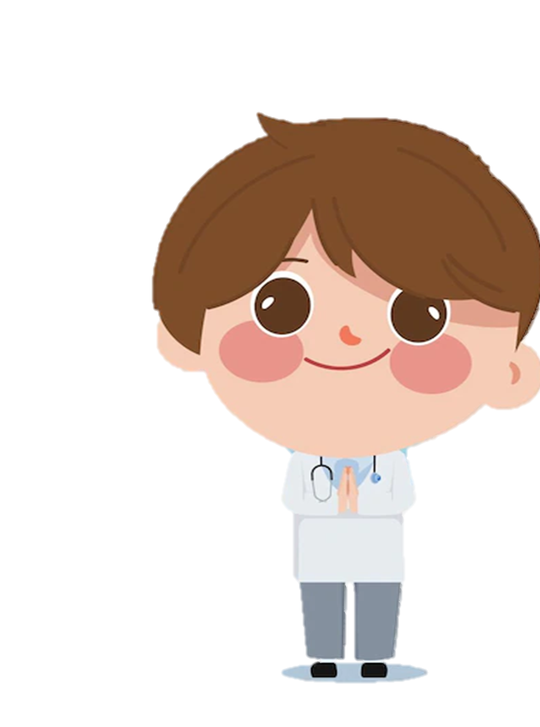
2. Thực hiện một số việc để phòng tránh bệnh liên quan đến dinh dưỡng và chia sẻ với bạn.

Slide 19
Để phòng tránh bệnh liên quan đến dinh dưỡng cần:
Ăn đủ bữa và đủ các nhóm chất dinh dưỡng.
Vận động cơ thể ít nhất 60 phút mỗi ngày.
Theo dõi chiều cao và cân nặng cơ thể thường xuyên.
Gặp bác sĩ để kiểm tra sức khoẻ nếu cơ thể có dấu hiệu tăng cân hoặc giảm cân quá mức, mệt mỏi,...

Slide 20


Slide 21



Trò chơi “Ai biết nhiều hơn”

Slide 22
Chia lớp thành các nhóm. Và cùng thi một lượt trong thời gian 2 phút.
Các nhóm thi nhau đưa ra những việc phòng tránh bệnh liên quan đến dinh dưỡng đời sống hằng ngày. Mỗi lần đưa ra câu đúng sẽ được nhận 1 hoa dán vào vị trí nhóm.
Sau 2 phút, nhóm nào nhiều hoa nhất nhóm đó thắng cuộc.

Slide 23



